Slide 1

webtechnologie 1
2. OOP en Python

Slide 2
1. recap

Slide 3
client
server
server process
served directory
GET document.html
<html>
…
<a id=“”>
…
</html>
<html>
…
<a id=“”>
…
</html>
<html>
…
<a id=“”>
…
</html>
<html>
…
<a id=“”>
…
</html>
<html>
…
<a id=“”>
…
</html>
network boundary

Slide 4
client
server
server process
html
GET document
executable directory
print ("html")

Slide 5
client
server
server process
html
GET document
executable directory
print ("html")

Slide 6
2. klassen en objecten

Slide 7
programma
module
Een verzameling van functies (methodes) die (vaak samen met data) samenwerken voor een concrete (deel)functionaliteit is een klasse.
klasse
Complexe programma's bestaan vaak uit meerdere modules...
Een functie (methode) is een korte set van regels die samen één welbepaalde concrete taak uitvoeren.
data
functie
functie
functie
functie
Klassen die bij elkaar horen kunnen worden gebundeld in een module.

Slide 8
Een klasse is een blauwdruk van iets concreets
Objecten zijn concrete instanties van de klasse
Het aanmaken van objecten heet 'instantiëren'

Slide 9
refcount=1
refcount=2
refcount=3
refcount=2
refcount=1
refcount=0
Het verwijderen van een object heet 'garbage collection'

Slide 10
3. code en dunders

Slide 11
class DemoClass:
def __init__(self):
# dingen
def method1(self, param):
self.param = param
def method2(self):
return self.param
Klassen in Python schrijf je in CamelCase
De methode __init__ is een 'dunder' (van 'double under')
demo = DemoClass()
demo.method1(3.14)
print( demo.method2() ) # resultaat: 3.14

Slide 12
Als je één van deze implementeert, moet je ze allemaal implementeren.
Dit zijn dunders die je vaak zelf implementeert
__lt__
__le__
__ge__
__gt__
__init__
__str__
__repr__
__eq__
__ne__
Deze twee zijn eigenlijk complementair, maar het is goed gebruik beide te implementeren

Slide 13
+------------+----------------+
| Sign | Dunder methods |
+------------+----------------+
| + | __add__ |
| - | __sub__ |
| * | __mul__ |
| @ | __matmul__ |
| / | __truediv__ |
| // | __floordiv__ |
| % | __mod__ |
| divmod() | __divmod__ |
| pow() / ** | __pow__ |
| << | __lshift__ |
| >> | __rshift__ |
| & | __and__ |
| ^ | __xor__ |
| | | __or__ |
+------------+----------------+

Slide 14
4. methoden en overerving

Slide 15
class Foo:
class_var = 42
def method1(self, param):
self.param = param
def method2(self):
return self.param
Python houdt de klasse-variabelen bij in de __dict__ dunder.
demo = Foo()
demo.method1(3.14)
print( demo.method2() ) # resultaat: 3.14
print( Foo.class_var) ) # resultaat: 42

Slide 16
Bij overerving kun je alle methoden van de parent-object aanroepen via het child-object
Animal
Human
Cat
Chicken

Slide 17
class Animal:
def __init__(self):
print ("init van Animal")
class Human(Animal):
def __init__(self):
print ("init van Human")
>>> bart = Human()
init van Human

Slide 18
class Animal:
def lopen(self):
print ("Veel dieren zijn viervoetig")
class Human(Animal):
def lopen(self):
print ("Mensen lopen op twee voeten")
>>> bart = Human()
>>> bart.lopen()
Mensen lopen op twee voeten

Slide 19
class Animal:
def lopen(self):
print ("Veel dieren zijn viervoetig")
class Human(Animal):
def lopen(self):
super().lopen()
print ("Maar mensen lopen op twee voeten")
>>> bart = Human()
>>> bart.lopen()
Veel dieren zijn viervoetig
Maar mensen lopen op twee voeten

Slide 20
class Animal:
def ademen(self):
print ("Veel dieren hebben longen")
class Human(Animal):
def lopen(self):
super().lopen()
print ("Maar mensen lopen op twee voeten")
>>> bart = Human()
>>> bart.ademen()
Veel dieren hebben longen

Slide 21
Object Oriented Programming (OOP)
Definitie: “OOP (Object Oriented Programming) is een programmeerstijl waarbij logische objecten gemaakt worden die methodes (functies) en eigenschappen (waarden) hebben. De bedoeling is dat dit leidt tot meer leesbare en herbruikbare code.”
Sleutelbegrippen die we bespreken:
Klasses, objecten, methodes en attributen
Inkapseling (encapsulation), data hiding, getters en setters
Overerving, superklasses en subklasses
Overriden en polymorfisme
Compositie

Slide 22
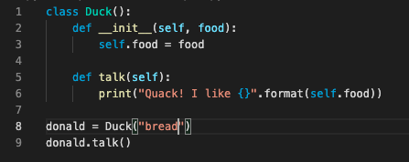
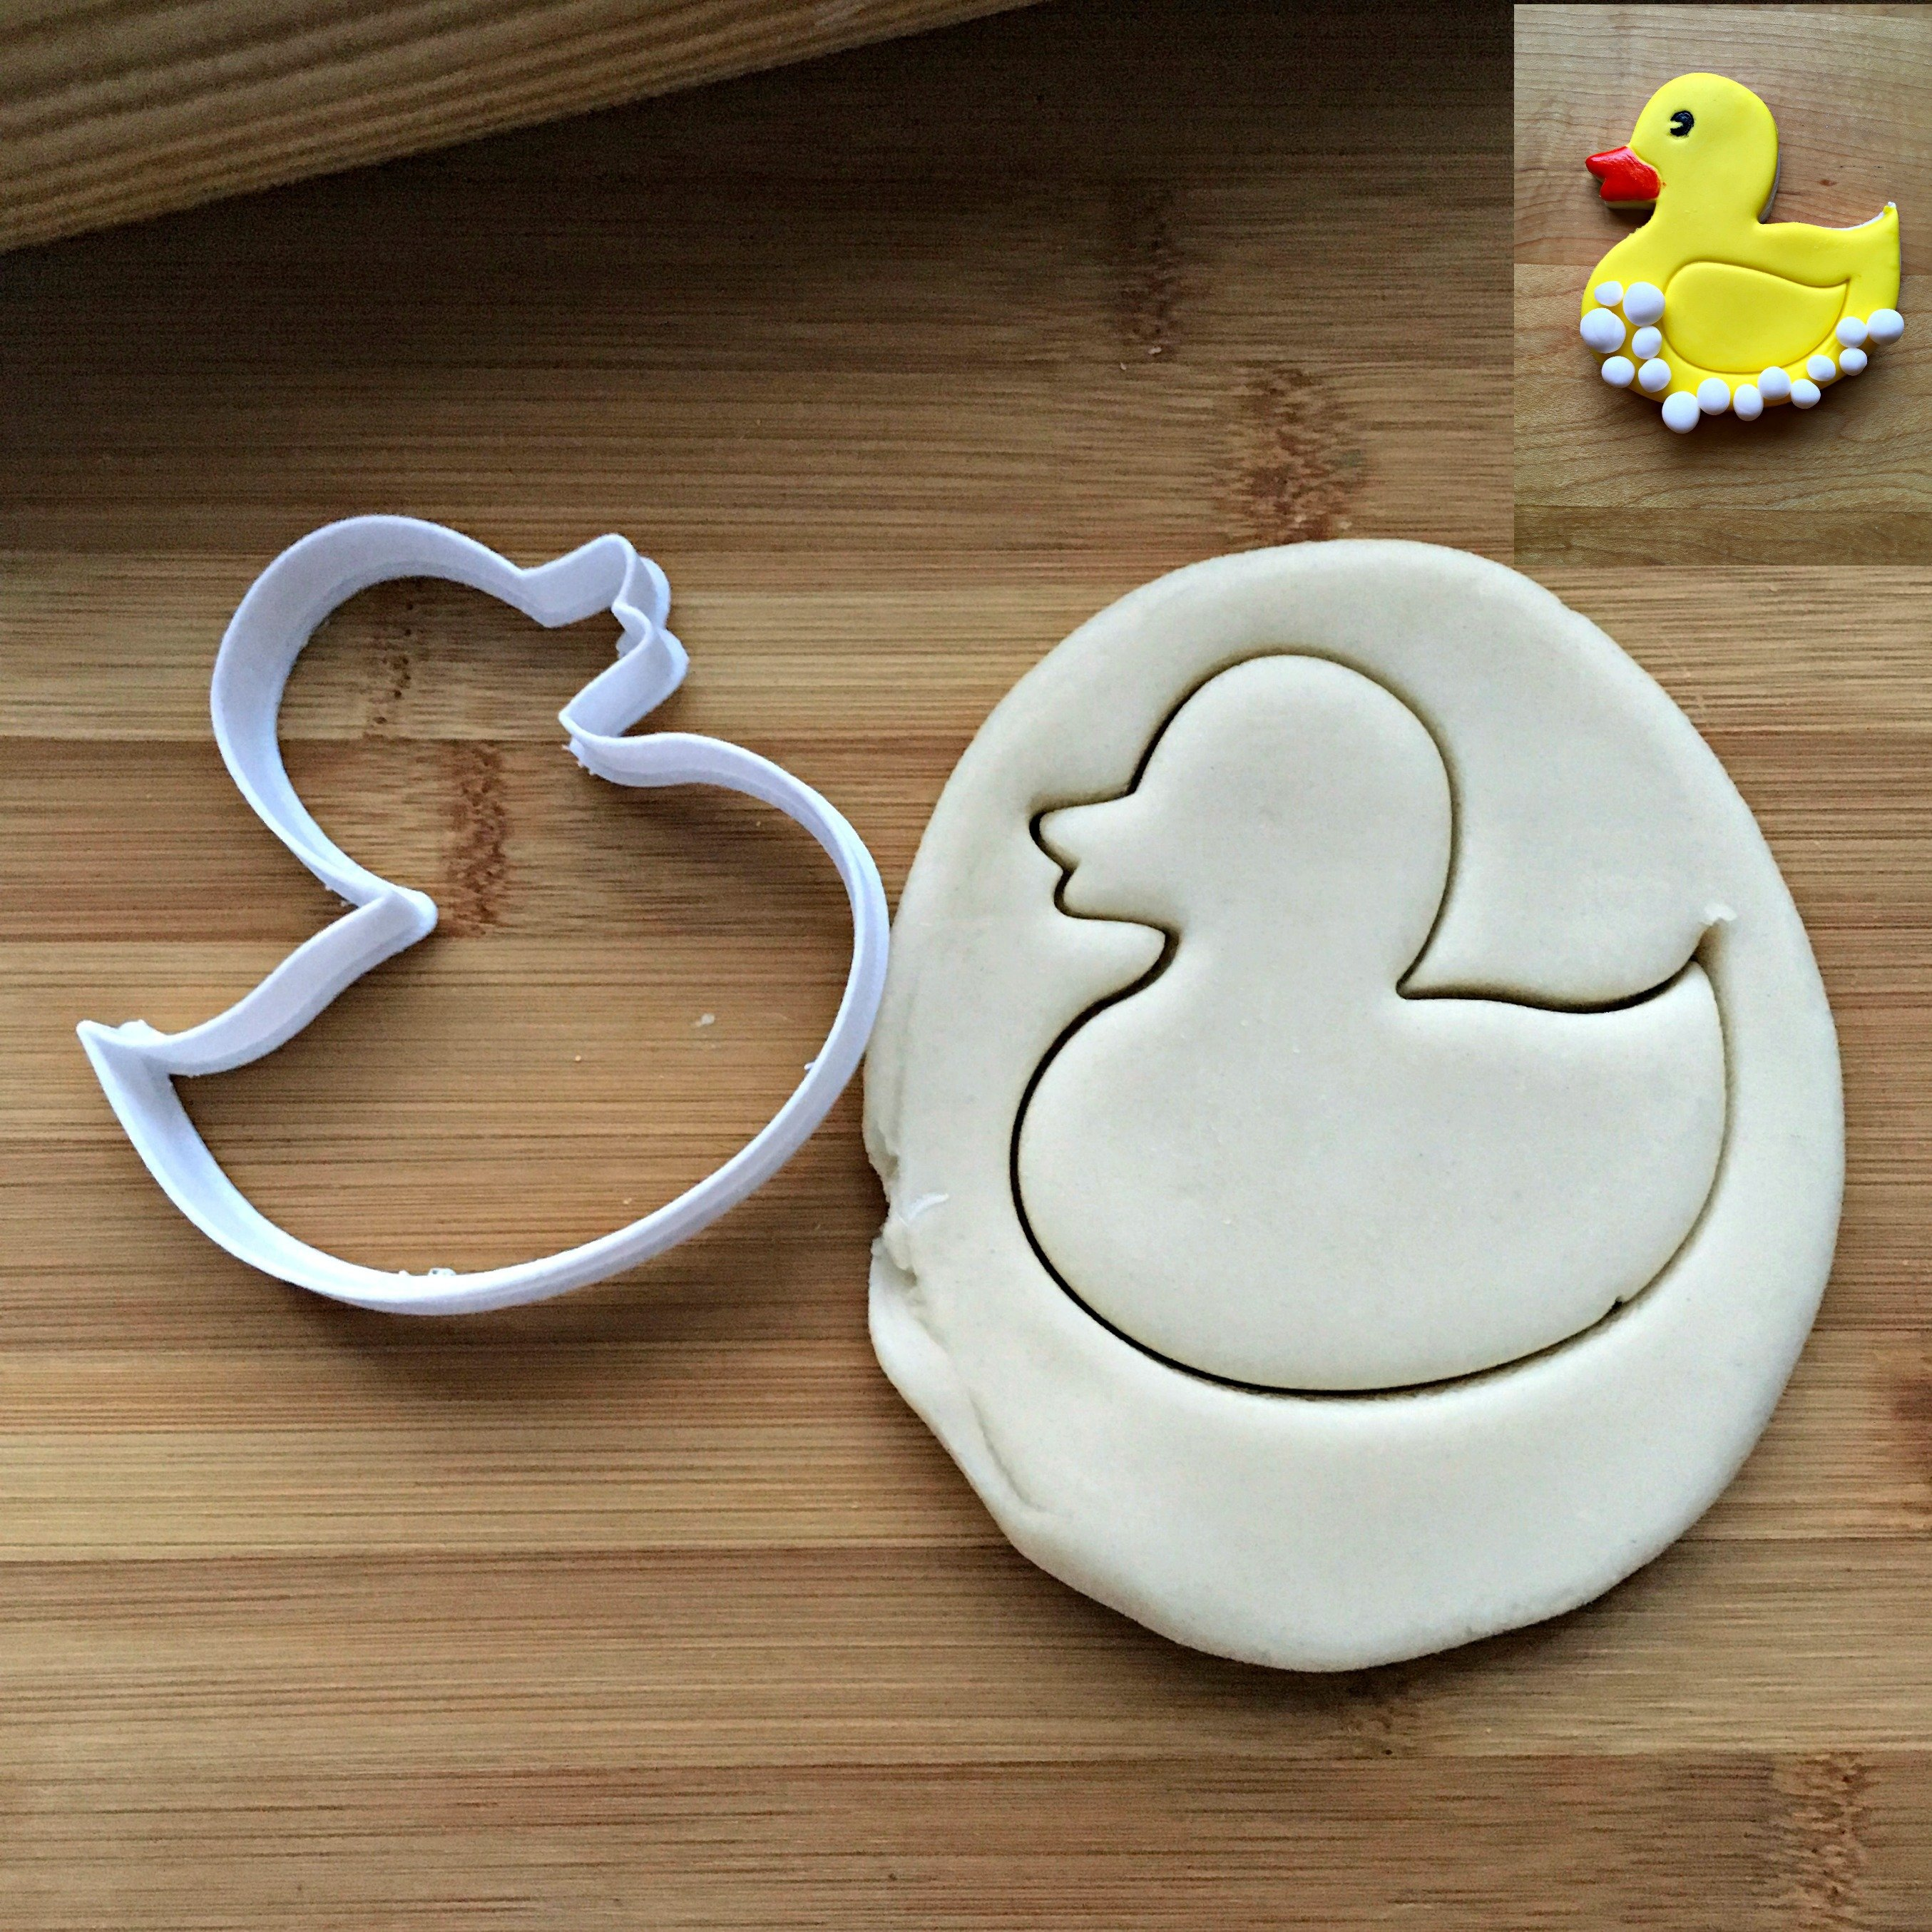
Klasses, objecten, methodes en attributen
Klasse
Constructor
Methode
Object/instantie
Attribuut

Slide 23
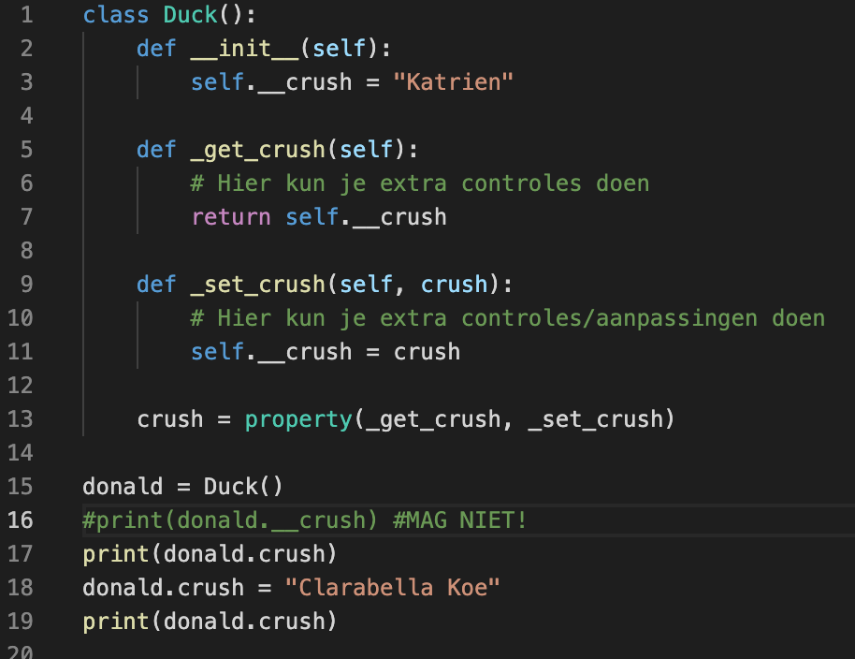
Inkapseling (encapsulation), data hiding, getters en setters
(Private/hidden) attribuut
Getter
Setter

Slide 24
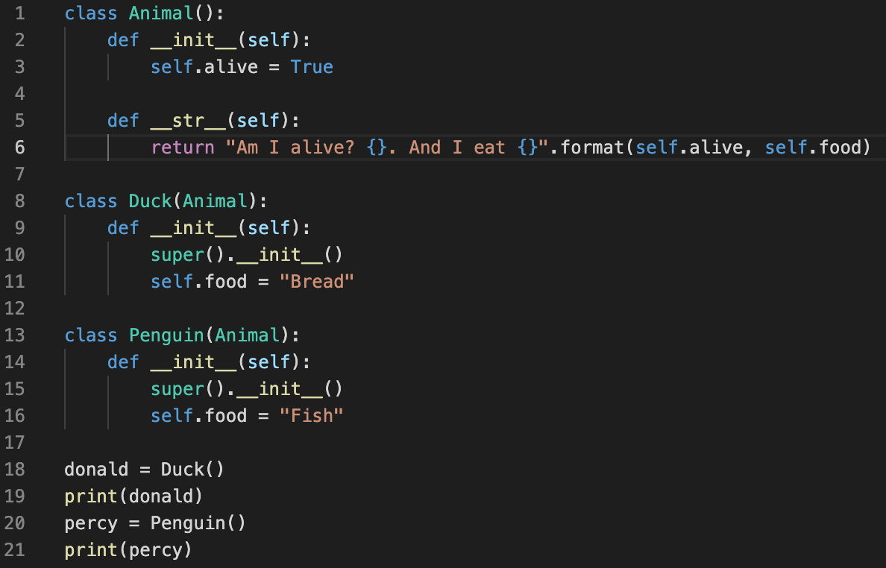
Overerving, superklasses en subklasses
Superklasse
Subklasse

Slide 25
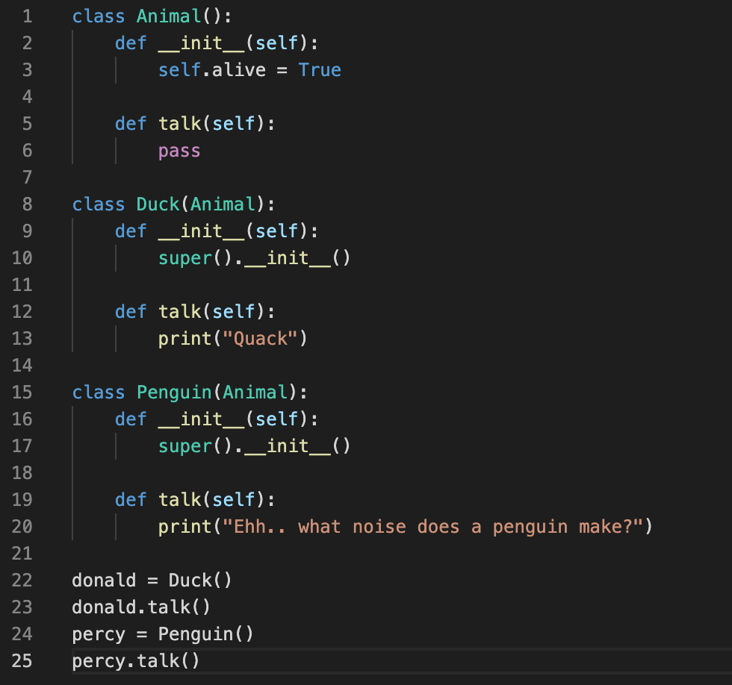
Overriden en polymorfisme
Polymorfisme (in dit voorbeeld): we spreken af dat alle Animals kunnen ”praten” (talk), maar wat er in de praktijk uitkomt qua geluid hangt af van het type Animal (de subklasse)

Slide 26
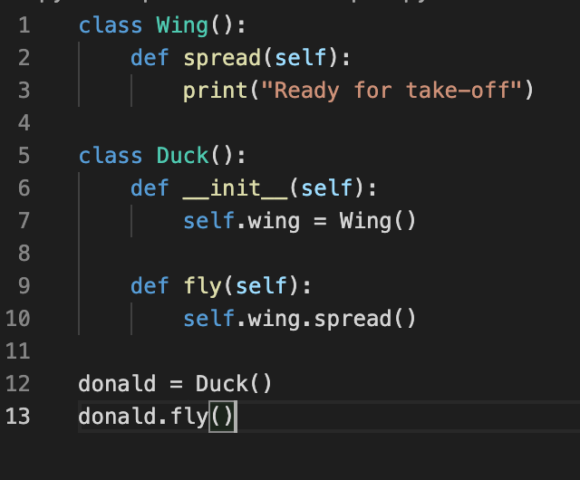
Compositie
“Favor composition over inheritance”

Slide 27
DEMO

